Slide 1
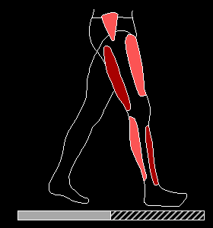
حرکت شناسی جلسه چهارم
kinesiology
Notes:
1

Slide 2
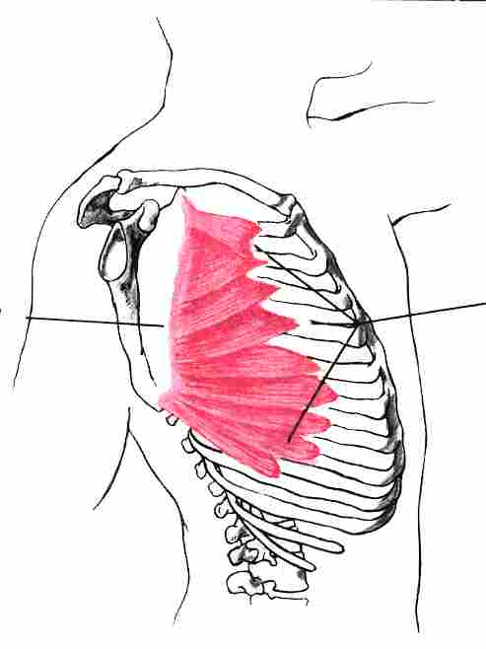
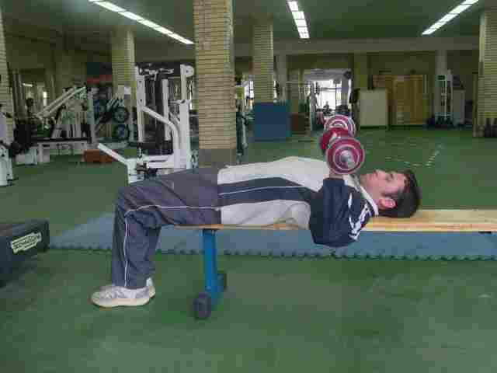
عضلات دوركننده كتف
دو عضلة دندانه‌اي قدامي و سينه‌اي كوچك باعث دورشدن كتف از ستون فقرات مي‌شوند.
عضلة دندانه‌اي بزرگ
در زير استخوان كتف قرار دارد، نقش بسيار مهمي را در
ثابت‎كردن كتف عهده‎دار است.
سرثابت: سطح تمامي دنده‌ها
سر متحرك : لبة داخلي سطح قدامي استخوان كتف،
بين زاوية فوقاني و تحتاني مفصل
عملکرد:دوركردن كتف از خط مياني بدن، چرخش بالايي كتف
عضله سینه ای کوچک
در بخش عضلات پایین کشنده کتف توضیح داده خواهد شد.

Slide 3
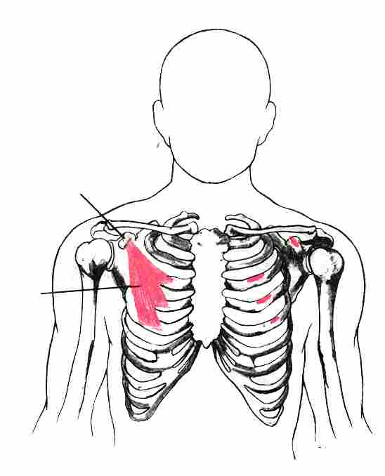
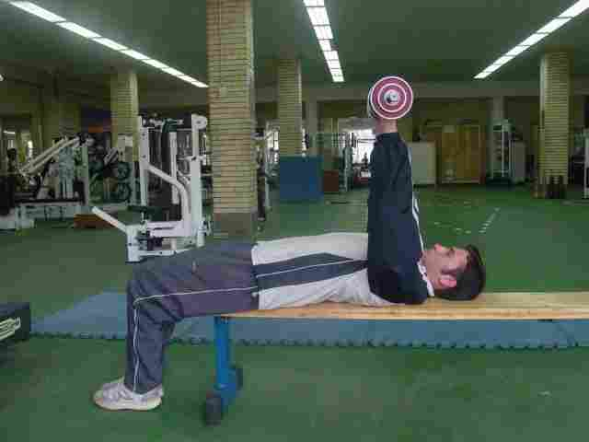
كشندة كتف ‎ عضلات پايين
پايين كشيدن كتف با سه عضلة سينه‌اي كوچك، قسمت چهارم عضلة ذوزنقه‌اي و عضلة تحت ترقوه‌اي انجام مي‌شود.
عضلة سينه‌اي كوچك
از عضلات عمقي بدن است ، در قسمت قدامي سينه قرار دارد.
سرثابت: دنده‌هاي سوم، چهارم و پنجم
سرمتحرک: كنارة داخلي و سطح فوقاني زايدة غرابي
عملکرد: كشش پاييني كتف ،دوركردن اين استخوان از خط مياني بدن و چرخش آن به طرف پايين نقش دارد.

Slide 4
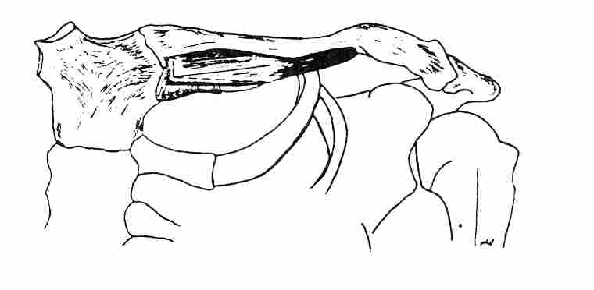
عضلة تحت ترقوه‌اي
از عضلات بخش قدامي سينه است كه در زير ترقوه قرار دارد.
سرثابت: سطح فوقاني غضروف اولين دنده
سرمتحرک: ناودان زير ترقوه
عملکرد: پايين كشيدن كتف، ثابت‎كردن اين استخوان (مفصل ترقوه جناغي) و در بالا كشيدن دندة اول نيز مؤثر است.

Slide 5
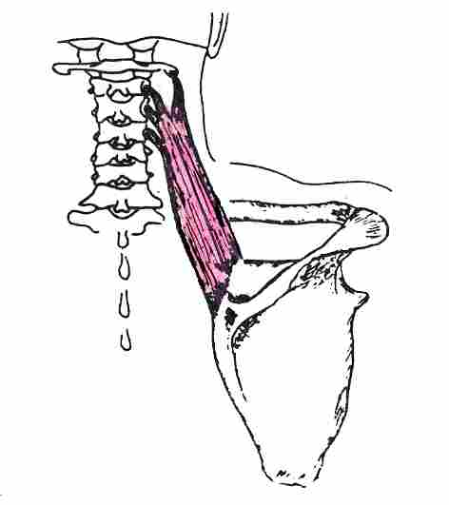
كشندة كتف ‎ عضلات بالا
كشش بالايي كتف به كمك عضلات گوشه‌اي، متوازي‌الاضلاع و ذوزنقه (بخش اول و دوم) انجام مي‌گيرد.
عضلة گوشه‌اي
در گوشه فوقاني كتف قرار دارد، مهمترين عضله در كشش بالايي كتف به حساب مي‌آيد.
سرثابت: زايدة عرضي چهار مهرة اول گردني
سر متحرک: لبة داخلي استخوان كتف بين زاوية بالايي و پاية خار كتف
عملکرد:بالا كشيدن كتف، نزديك كردن و چرخش پاييني کتف. همچنين، اگر كتف ثابت باشد، انقباض يك طرفه عضله باعث حركت خم‎شدن جانبي گردن نيز مي‌گردد.
عضلات متوازي‌الاضلاع و ذوزنقه (بخش اول و دوم)قبلاً توضیح داده شده اند.

Slide 6
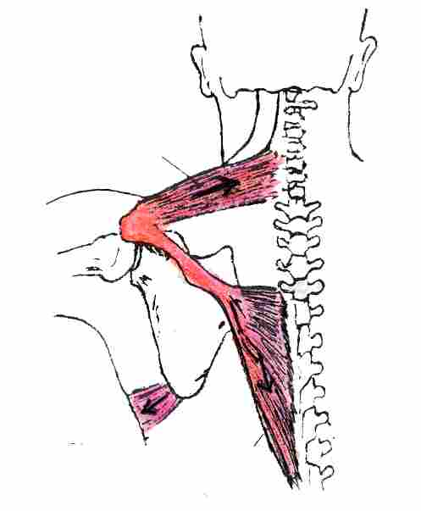
عضلات مؤثر در چرخش بالايي كتف
چرخش بالايي كتف به كمك عضلات
ذوزنقه‌اي بخش 4 و2 و دندانه‌اي قدامي انجام مي‌گيرد.

Slide 7
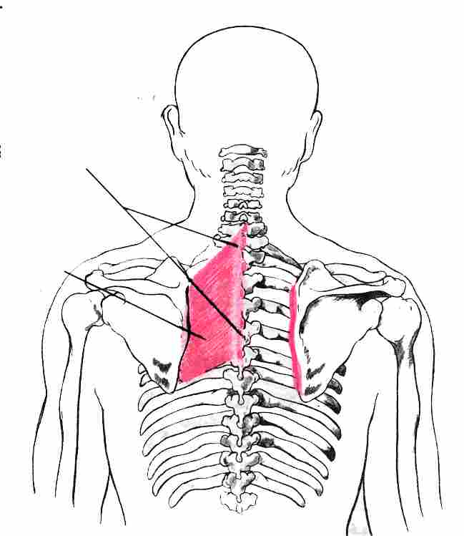
عضلات مؤثر در چرخش پاييني كتف
چرخش پاييني كتف را عضلات متوازي‎الاضلاع، گوشه‌اي و سينه‌اي كوچك انجام مي‌دهند.

Slide 8
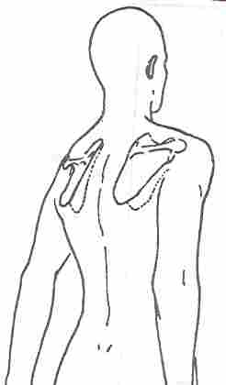
بلندشدن زاوية تحتاني كتف
بلندشدن زاوية تحتاني كتف به صورت غيرفعال انجام مي‌گيرد. بدين معني كه اين حركت با انقباض عضله يا عضلات خاصي به‎وجود نمي‌آيد. با حركت بازو به طرف عقب و فشاري كه سر استخوان به حفرة دوري وارد مي‌آورد، اين حركت در كتف ايجاد مي‌‌شود. عضله سينه‌اي كوچك به طور بسيار ضعيف در بلندشدن زاوية تحتاني كتف مؤثر است.

Slide 9
بازو
هدف كلي: شناخت انواع حركات مفصل بازو و عضلات عمل‎كننده در هر يك از حركات.
مفصل بازو يكي از مفاصل كروي بدن است .
حركات اين عضو حول سه محور حركتي سهمي، عرضي و عمودي به شرح زير است:
دورشدن و فرا دورشدن (هايپرآبداكشن)
نزديك شدن و فرا نزديك شدن (هايپرآداكشن)
خم‎شدن و فرا خم‎شدن (هايپر فلكشن)
بازشدن و فرا بازشدن (هايپر اكستنشن)
نزديك شدن افقي (خم‎شدن افقي)
دورشدن افقي (بازشدن افقي)
چرخش داخلي
چرخش خارجي
حركات دوراني

Slide 10
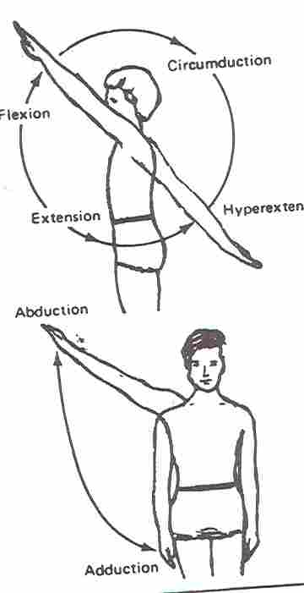
حركات بازو
فلكشن (خم‎شدن)
حركت دست به جلو و بالا را خم‎شدن (فلكشن) گويند. چنانچه دامنة اين حركت از 180 بيشتر شود، حركت را فرا خم‎شدن (هايپرفلكشن) مي‌گويند.
اكستنشن (بازشدن)
برگشت دست از حالت بازشدن (فلكشن) تا رسيدن به وضعيت مطالعه است. ادامة حركت را هايپراكستشن مي‌گويند آبداكشن (دورشدن)
دورشدن دست از خط مياني بدن .چنانچه دورشدن بازو از 180 فراتر رود به فرا دورشدن (هايپر آبداكشن) موسوم است.
آداكشن (نزديك شدن)
برگشت از حركت آبداكشن تا رسيدن به وضعيت مطالعه. چنانچه اين حركت در جهت حركت قبلي ادامه يابد تا از وضعيت مطالعه عبور كند، حركت را فرانزديك‎شدن (هايپرآداكشن) مي‌گويند.

Slide 11
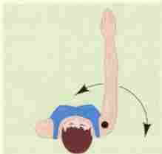
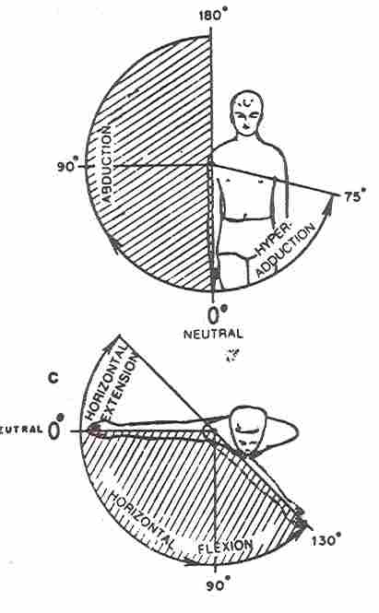
آداكشن افقي (نزديك شدن)
حركت دست از حالت افقي و در كنار بدن به حالت افقي در جلوي بدن است. اين حركت رافلکشن افقی نیز می گویند.
آبداكشن افقي
برعكس حركت فوق بدين معني كه دست از حالت فلكشن افقي به كنار بدن حركت مي‌كند.
چرخش داخلي
چرخش استخوان بازو حول محور عمودي به صورتي كه سطح قدامي بازو بطرف داخل بدن متمايل گردد.
چرخش خارجي
چرخش استخوان بازو حول محور عمودي به صورتي كه سطح قدامي بازو بطرف خارج متمايل گردد.
حركت دوراني
حركتي است مركب از حركات خم‎شدن، دورشدن، بازشدن، فرا بازشدن و نزديك شدن.

Slide 12
عضلات تاكنندة بازو
فلكشن
حركت تاشدن بازو در نتيجة انقباض عضلات سينه‌اي بزرگ (بخش ترقوه‌اي) عضلة دو سر بازويي (سر كوتاه) و غرابي بازويي انجام مي‌شود. عضلات ديگري شامل بخش قدامي دلتوئيد و تحت كتفي به صورت كمكي و ضعيف در انجام اين حركت مؤثر است.
هايپرفلكشن
عضلات عمل‎كننده در حركت‌ هايپرفلكشن همان عضلاتي‌اند كه در حركت فلكشن شركت دارند. از آنجا كه اين حركت همراه با چرخش خارجي بازو است، در نتيجه عضلات تحت خاري و گرد كوچك نيز به فعاليت وا داشته مي‎شوند.

Slide 13
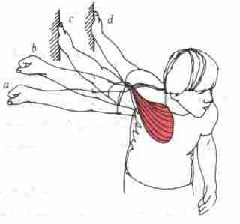
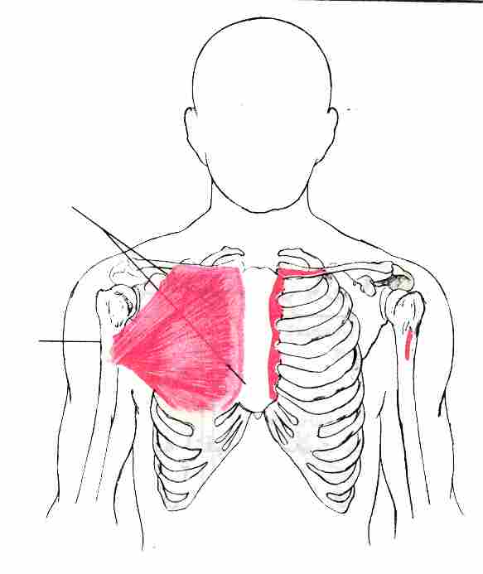
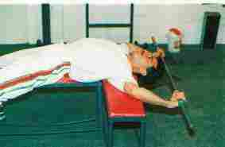
عضلة سينه‌اي بزرگ
در بخش قدامي و فوقاني تنه قرار دارد، بزرگترين عضله ناحية سينه و پركارترين عضله در انجام حركات بازو مي‌باشد.
اين عضله شامل سه قسمت است:
سرثابت قسمت اول، 3/1 داخلي استخوان ترقوه و قسمت دوم ،استخوان جناغ و قسمت سوم غضروف دنده‌ها وسر متحرك آن سطح خارجي و فوقاني بازو.
عملکرد: قسمتهاي فوقاني اين عضله بيشتر در انجام حركات خم‎شدن، خم‎شدن افقي، چرخش داخلي و آبداكشن شركت دارد. قسمتهاي پاييني عضله در حركات اكستنشن و آداكشن عمل مي‌كند.

Slide 14
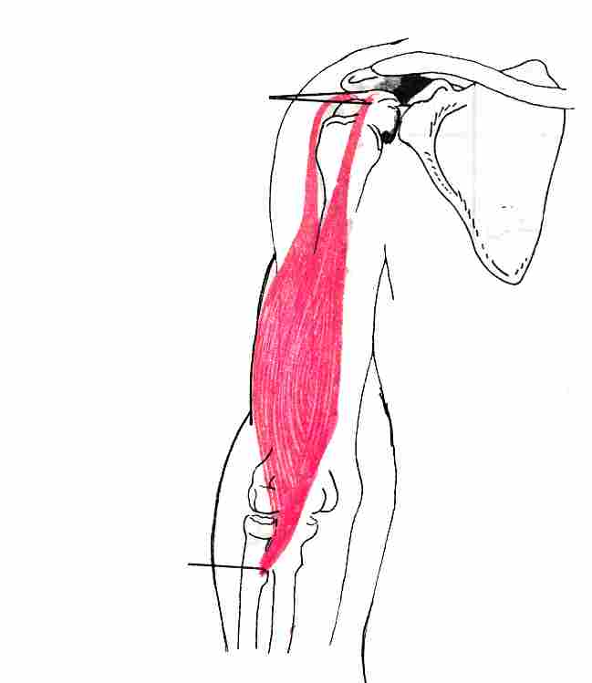
عضلة دو سر بازويي
درحركات دو مفصل بازو و آرنج دخالت دارد. داراي دو سر ثابت است
سرثابت (سربلند) : لبة سطح مفصلي حفرة دوري و
سرثابت (سر كوتاه) : زايده غرابي
سر متحرك : برجستگي زند زبرين عملكرد سر كوتاه عضله، حركات خم‎شدن، نزديك شدن و چرخش داخلي است و سر بلند عضله در حركات دورشدن و چرخش خارجي دخالت دارد. اين عضله باعث حركات خم‎شدن و گردش به بيرون ساعد نيز مي‌گردد.

Slide 15
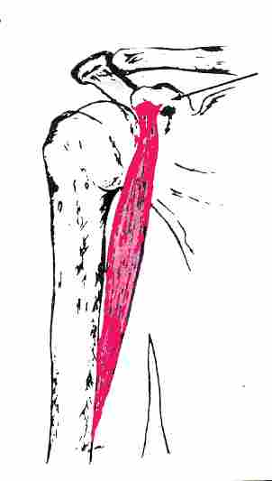
عضلة غرابي
اين عضله در بخش فوقاني و داخلي بازو قرار دارد.
سرثابت: زايدة غرابي استخوان كتف
سر متحرك : سطح داخلي و مياني استخوان بازو
عملکرد:خم‎شدن و خم‎شدن افقي بازو، چرخش داخلي
عضلة دلتوئيد
اين عضله در گروه عضلات دوركننده (آبداكتور) بازو توضيح داده خواهد شد

